Slide 1




















Welcome to our class 5e4
Teacher: Nguyễn Thị Thanh Nhàn
Unit 10: Performing arts
Lesson 1/ Task 1,2,3
Notes:
Để nguyên trang bìa như này, chỉ thay đổi tên bài trong quá trình làm. Logo của sách Wonderful World

Slide 2
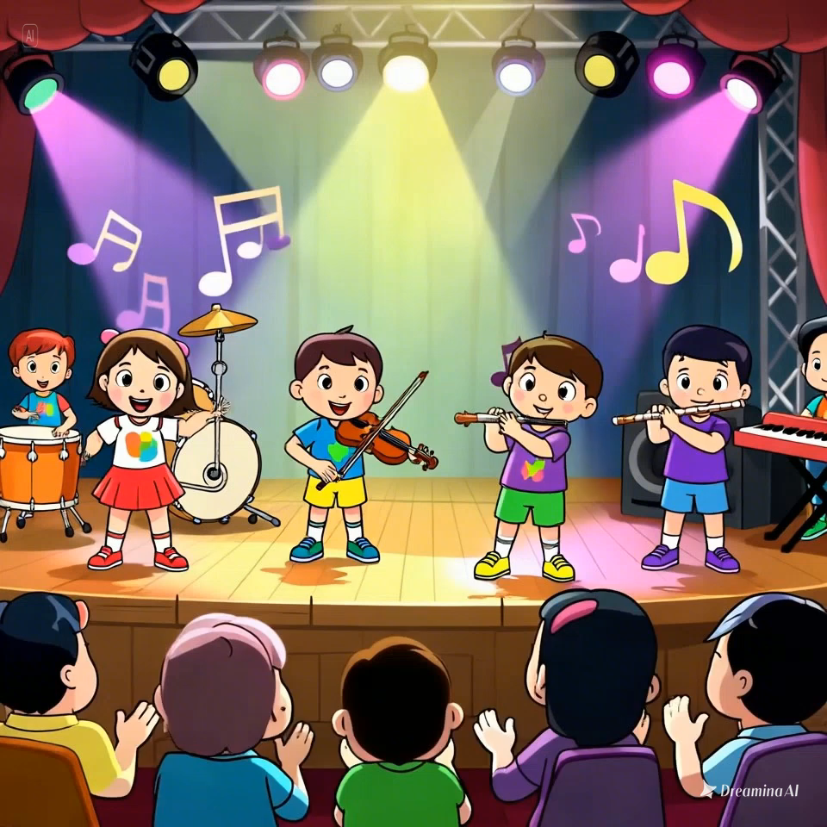

Slide 3


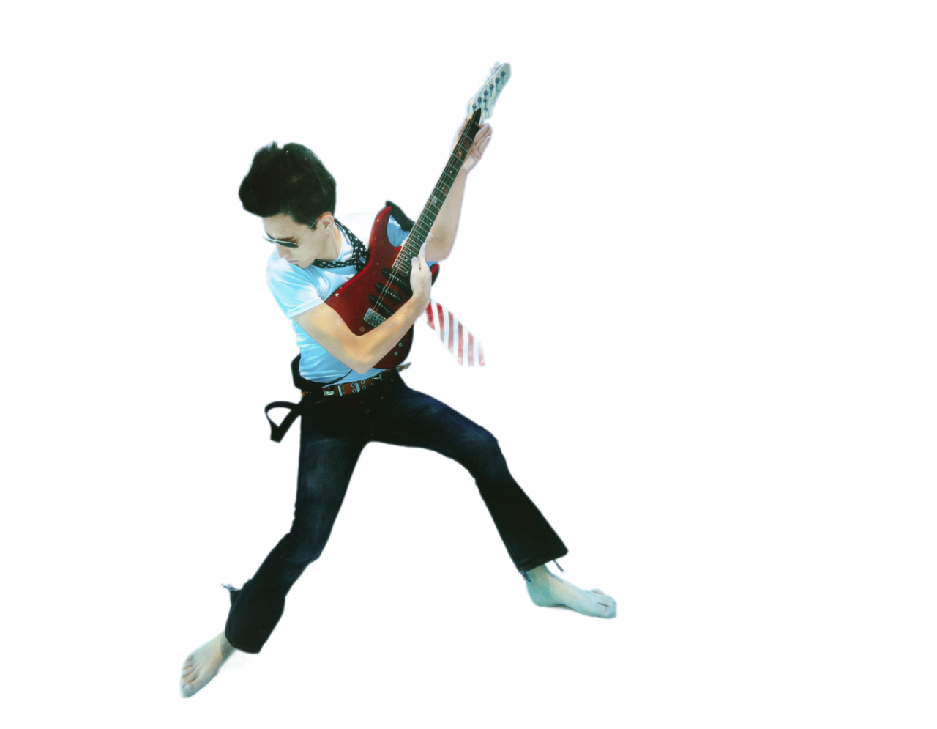



Look and say.
Answer the questions.
1. What is this person doing?
2. Would you like to do something like this?
An underwater rock-and-roll performance

Slide 4


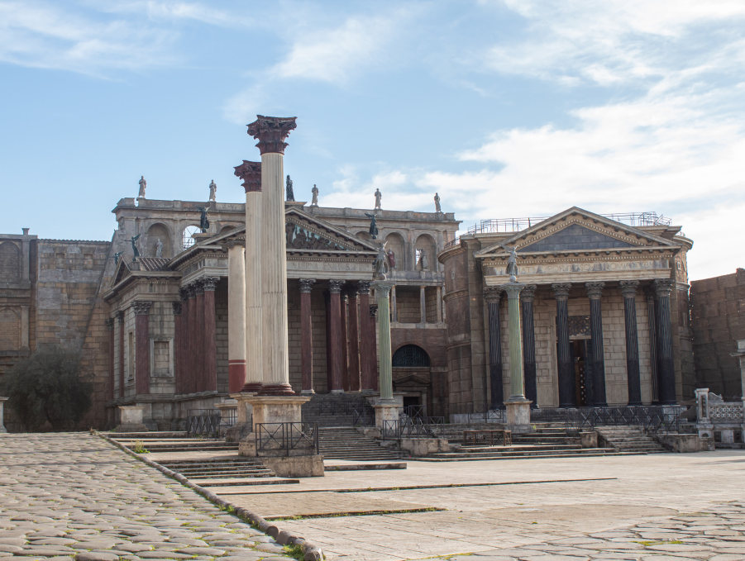


2.
The Cinecittà Studios

Slide 5

1 Listen and read.
When did the studio open for tours?
2.

Slide 6
1 Listen and read.
When did the studio open for tours?
Cinecittà is a film studio near Rome, Italy. It’s a large film studio in Europe. At Cinecittà, people make films, TV shows and adverts. The studio opened in 1937. The famous Italian film director, Federico Fellini, made many films at Cinecittà. Many famous American films came from this studio, too. In 2011, Cinecittà opened to the public for tours. Today, you can visit the studios and walk around the sets. You can see costumes and watch films there. You may even see a famous actor or director during your visit. Be sure to get an autograph!
2.
In 2011.

Slide 7




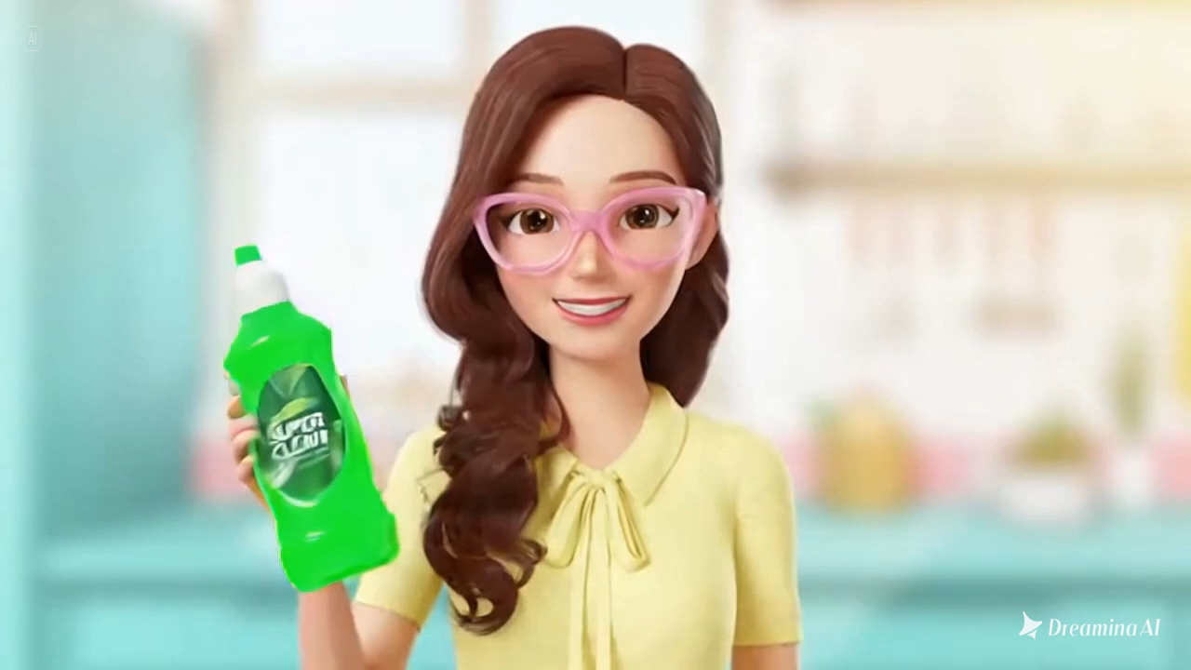



Notes:
Ấn vào từ vựng sẽ ra cách đọc của từ

Slide 8
advert
/ˈæd.vɜːt/
Notes:
Ấn vào từ vựng sẽ ra cách đọc của từ

Slide 9
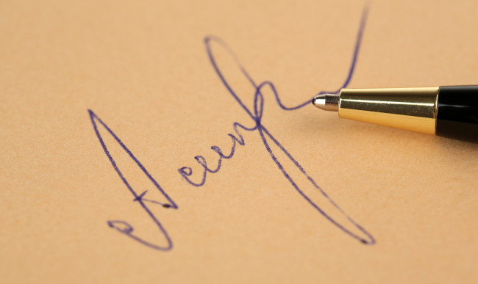
Notes:
Ấn vào từ vựng sẽ ra cách đọc của từ

Slide 10
autograph
/ˈɔː.tə.ɡrɑːf/
Notes:
Ấn vào từ vựng sẽ ra cách đọc của từ

Slide 11
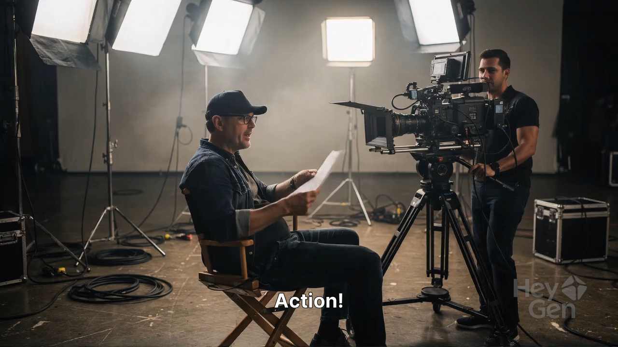
director
/daɪˈrek.tər/
Notes:
Ấn vào từ vựng sẽ ra cách đọc của từ

Slide 12
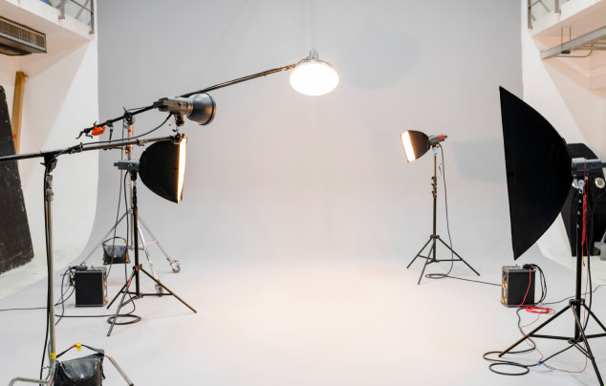
film studio
/fɪlmˈ stjuː.di.əʊ/
Notes:
Ấn vào từ vựng sẽ ra cách đọc của từ

Slide 13
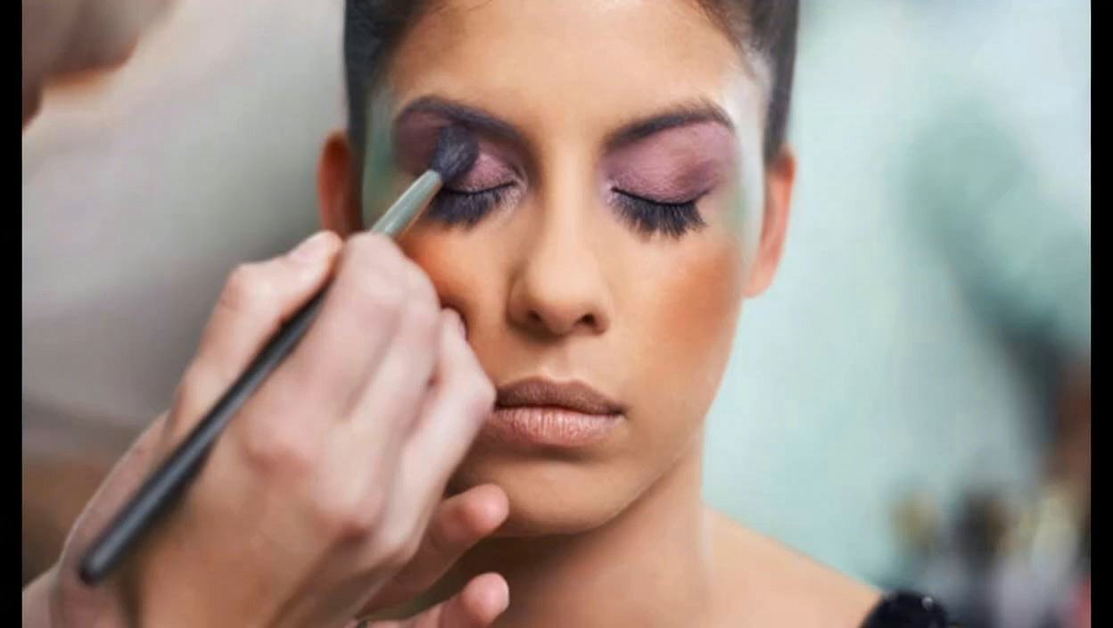
Notes:
Ấn vào từ vựng sẽ ra cách đọc của từ

Slide 14
make-up
/meɪk ʌp/
Notes:
Ấn vào từ vựng sẽ ra cách đọc của từ

Slide 15
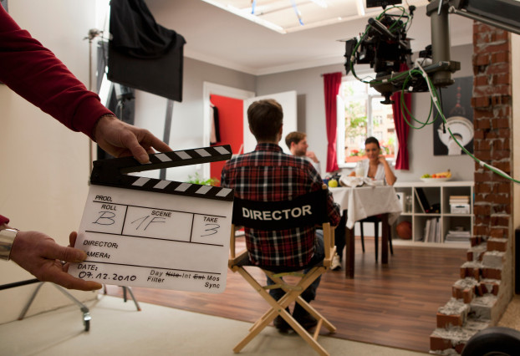
Notes:
Ấn vào từ vựng sẽ ra cách đọc của từ

Slide 16
set
/set/
Notes:
Ấn vào từ vựng sẽ ra cách đọc của từ

Slide 17


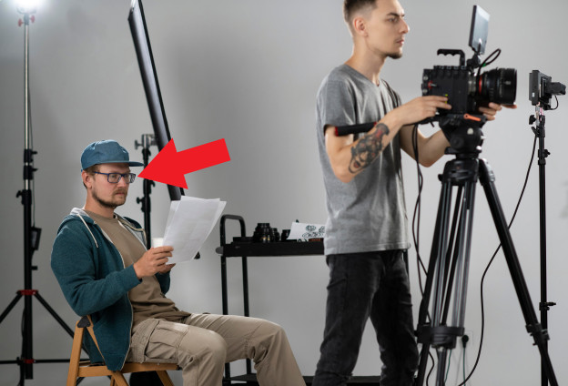


2 Listen, point and repeat.
advert
autograph
director
film studio
make-up
set

